Slide 1
자동 차고문
2021042037 김건우
https://github.com/geonwoo-kim-2002/automatic_garage.git

Slide 2
목차
과제 개요
과제 필요성
개발 목표
프로젝트 설계
개발 일정
결과

Slide 3
과제 개요
차량 번호판을 인식하여
다른 차량이 들어가지 못하는 차고

Slide 4
과제 필요성
편의성
문이 자동으로 열리기 때문에 편리하다.
보안성
다른 차량이 들어오지 못해 보안이 좋다.

Slide 5
개발 목표
차량이 들어오는 것을 초음파 센서로 인식
번호판 인식
차고 주인의 차량과 차량 번호가 같으면 문이 열림

Slide 6
SW 및 시스템 구조
초음파 센서(문)
물체(차)
인식
컴퓨터
웹캠
컴퓨터
사진 촬영
사진 전송
번호판이 없거나 번호가 다름
번호판 인식
스텝모터
(문 열기)
초음파 센서(문)초음파 센서(차고)
물체(차)
인식
스텝모터
(문 닫기)
초음파 센서(차고)
물체(차)
인식
스텝모터
(문 열기)
초음파 센서(차고)
초음파 센서(문)
물체(차)
인식
스텝모터
(문 닫기)

Slide 7



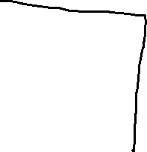


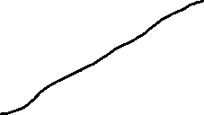

H/W 구조
컴퓨터
아두이노
스텝모터
초음파 센서(차고)
(바닥에서 5cm 위)
25cm
카메라
(바닥에서 5cm 위)
40cm
초음파 센서(문)
(바닥에서 5cm 위)
30cm
차체
가로: 약 22cm
세로: 약 35cm
높이: 약 19cm

Slide 8
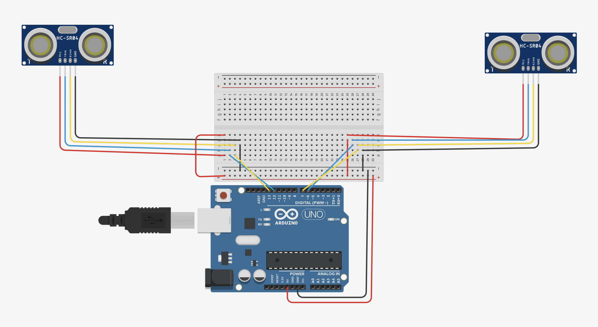
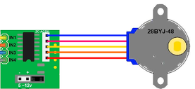
H/W 구조

Slide 9
직접 짠 코드 (python)
if car_in == False: #arduino while (True): grabbed, frame = video_capture.read() #사진 촬영 cv2.imshow('Original Video', frame) if ser.readable(): val_door = ser.readline() #아두이노 시리얼 보드 읽어오기 print(val_door.decode()[:len(val_door)-1]) # 넘어온 데이터 중 마지막 개행문자 제외 print('cm') # camera capture if int(val_door.decode()[:len(val_door)-1]) <= 10: #초음파 센서와의 거리가 10cm 이하일 때 file = datetime.datetime.now().strftime("%Y%m%d_%H%M%S%f") + '.jpg' #사진 저장 cv2.imwrite(file, frame) print(file, ' saved') break

Slide 10
오픈소스
(python)
#2 img_ori = cv2.imread(file) #img_ori = cv2.imread("car2.png") height, width, channel = img_ori.shape #plt.figure(figsize=(12, 10)) #plt.imshow(img_ori,cmap='gray') #print(height, width, channel) #3 gray = cv2.cvtColor(img_ori, cv2.COLOR_BGR2GRAY) #plt.figure(figsize=(12,10)) #plt.imshow(gray, cmap='gray') #plt.show() #4 img_blurred = cv2.GaussianBlur(gray, ksize=(5, 5), sigmaX=0) img_blur_thresh = cv2.adaptiveThreshold( img_blurred, maxValue=255.0, adaptiveMethod=cv2.ADAPTIVE_THRESH_GAUSSIAN_C, thresholdType=cv2.THRESH_BINARY_INV, blockSize=19, C=9 ) #4-1 img_thresh = cv2.adaptiveThreshold( gray, maxValue=255.0, adaptiveMethod=cv2.ADAPTIVE_THRESH_GAUSSIAN_C, thresholdType=cv2.THRESH_BINARY_INV, blockSize=19, C=9 ) #plt.figure(figsize=(20,20)) #plt.subplot(1,2,1) #plt.title('Threshold only') #plt.imshow(img_thresh, cmap='gray') #plt.subplot(1,2,2) #plt.title('Blur and Threshold') #plt.imshow(img_blur_thresh, cmap='gray')

Slide 11
오픈소스
(python)
#5 contours, _ = cv2.findContours( img_blur_thresh, mode=cv2.RETR_LIST, method=cv2.CHAIN_APPROX_SIMPLE ) temp_result = np.zeros((height, width, channel), dtype=np.uint8) cv2.drawContours(temp_result, contours=contours, contourIdx=-1, color=(255,255,255)) #plt.figure(figsize=(12, 10)) #plt.imshow(temp_result) #6 temp_result = np.zeros((height, width, channel), dtype=np.uint8) contours_dict = [] for contour in contours: x, y, w, h = cv2.boundingRect(contour) cv2.rectangle(temp_result, pt1=(x, y), pt2=(x + w, y + h), color=(255, 255, 255), thickness=2) contours_dict.append({ 'contour': contour, 'x': x, 'y': y, 'w': w, 'h': h, 'cx': x + (w / 2), 'cy': y + (h / 2) }) #plt.figure(figsize=(12, 10)) #plt.imshow(temp_result, cmap='gray')

Slide 12
오픈소스
(python)
#7 MIN_AREA = 80 MIN_WIDTH, MIN_HEIGHT = 2, 8 MIN_RATIO, MAX_RATIO = 0.25, 1.0 possible_contours = [] cnt = 0 for d in contours_dict: area = d['w'] * d['h'] ratio = d['w'] / d['h'] if area > MIN_AREA \ and d['w'] > MIN_WIDTH and d['h'] > MIN_HEIGHT \ and MIN_RATIO < ratio < MAX_RATIO: d['idx'] = cnt cnt += 1 possible_contours.append(d) temp_result = np.zeros((height, width, channel), dtype=np.uint8) for d in possible_contours: cv2.rectangle(temp_result, pt1=(d['x'], d['y']), pt2=(d['x'] + d['w'], d['y'] + d['h']), color=(255, 255, 255), thickness=2) #plt.figure(figsize=(12, 10)) #plt.imshow(temp_result, cmap='gray') #8 MAX_DIAG_MULTIPLYER = 5 MAX_ANGLE_DIFF = 12.0 MAX_AREA_DIFF = 0.5 MAX_WIDTH_DIFF = 0.8 MAX_HEIGHT_DIFF = 0.2 MIN_N_MATCHED = 3

Slide 13
오픈소스
(python)
def find_chars(contour_list): matched_result_idx = [] for d1 in contour_list: matched_contours_idx = [] for d2 in contour_list: if d1['idx'] == d2['idx']: continue dx = abs(d1['cx'] - d2['cx']) dy = abs(d1['cy'] - d2['cy']) diagonal_length1 = np.sqrt(d1['w'] ** 2 + d1['h'] ** 2) distance = np.linalg.norm(np.array([d1['cx'], d1['cy']]) - np.array([d2['cx'], d2['cy']])) if dx == 0: angle_diff = 90 else: angle_diff = np.degrees(np.arctan(dy / dx)) area_diff = abs(d1['w'] * d1['h'] - d2['w'] * d2['h']) / (d1['w'] * d1['h']) width_diff = abs(d1['w'] - d2['w']) / d1['w'] height_diff = abs(d1['h'] - d2['h']) / d1['h'] if distance < diagonal_length1 * MAX_DIAG_MULTIPLYER \ and angle_diff < MAX_ANGLE_DIFF and area_diff < MAX_AREA_DIFF \ and width_diff < MAX_WIDTH_DIFF and height_diff < MAX_HEIGHT_DIFF: matched_contours_idx.append(d2['idx']) matched_contours_idx.append(d1['idx']) if len(matched_contours_idx) < MIN_N_MATCHED: continue matched_result_idx.append(matched_contours_idx) unmatched_contour_idx = [] for d4 in contour_list: if d4['idx'] not in matched_contours_idx: unmatched_contour_idx.append(d4['idx']) unmatched_contour = np.take(possible_contours, unmatched_contour_idx) recursive_contour_list = find_chars(unmatched_contour) for idx in recursive_contour_list: matched_result_idx.append(idx) break return matched_result_idx result_idx = find_chars(possible_contours) matched_result = [] for idx_list in result_idx: matched_result.append(np.take(possible_contours, idx_list)) temp_result = np.zeros((height, width, channel), dtype=np.uint8) for r in matched_result: for d in r: cv2.rectangle(temp_result, pt1=(d['x'], d['y']), pt2=(d['x'] + d['w'], d['y'] + d['h']), color=(255, 255, 255), thickness=2) #plt.figure(figsize=(12, 10)) #plt.imshow(temp_result, cmap='gray')

Slide 14
#9 PLATE_WIDTH_PADDING = 1.3 # 1.3 PLATE_HEIGHT_PADDING = 1.5 # 1.5 MIN_PLATE_RATIO = 3 MAX_PLATE_RATIO = 10 plate_imgs = [] plate_infos = [] for i, matched_chars in enumerate(matched_result): sorted_chars = sorted(matched_chars, key=lambda x: x['cx']) plate_cx = (sorted_chars[0]['cx'] + sorted_chars[-1]['cx']) / 2 plate_cy = (sorted_chars[0]['cy'] + sorted_chars[-1]['cy']) / 2 plate_width = (sorted_chars[-1]['x'] + sorted_chars[-1]['w'] - sorted_chars[0]['x']) * PLATE_WIDTH_PADDING sum_height = 0 for d in sorted_chars: sum_height += d['h'] plate_height = int(sum_height / len(sorted_chars) * PLATE_HEIGHT_PADDING) triangle_height = sorted_chars[-1]['cy'] - sorted_chars[0]['cy'] triangle_hypotenus = np.linalg.norm( np.array([sorted_chars[0]['cx'], sorted_chars[0]['cy']]) - np.array([sorted_chars[-1]['cx'], sorted_chars[-1]['cy']]) ) angle = np.degrees(np.arcsin(triangle_height / triangle_hypotenus)) rotation_matrix = cv2.getRotationMatrix2D(center=(plate_cx, plate_cy), angle=angle, scale=1.0) img_rotated = cv2.warpAffine(img_thresh, M=rotation_matrix, dsize=(width, height)) img_cropped = cv2.getRectSubPix( img_rotated, patchSize=(int(plate_width), int(plate_height)), center=(int(plate_cx), int(plate_cy)) ) if img_cropped.shape[1] / img_cropped.shape[0] < MIN_PLATE_RATIO or img_cropped.shape[1] / img_cropped.shape[ 0] < MIN_PLATE_RATIO > MAX_PLATE_RATIO: continue plate_imgs.append(img_cropped) plate_infos.append({ 'x': int(plate_cx - plate_width / 2), 'y': int(plate_cy - plate_height / 2), 'w': int(plate_width), 'h': int(plate_height) }) #plt.subplot(len(matched_result), 1, i + 1) #plt.imshow(img_cropped, cmap='gray')
오픈소스
(python)

Slide 15
#11 longest_idx, longest_text = -1, 0 plate_chars = [] for i, plate_img in enumerate(plate_imgs): plate_img = cv2.resize(plate_img, dsize=(0, 0), fx=1.6, fy=1.6) _, plate_img = cv2.threshold(plate_img, thresh=0.0, maxval=255.0, type=cv2.THRESH_BINARY | cv2.THRESH_OTSU) # find contours again (same as above) contours, _ = cv2.findContours(plate_img, mode=cv2.RETR_LIST, method=cv2.CHAIN_APPROX_SIMPLE) plate_min_x, plate_min_y = plate_img.shape[1], plate_img.shape[0] plate_max_x, plate_max_y = 0, 0 for contour in contours: x, y, w, h = cv2.boundingRect(contour) area = w * h ratio = w / h if area > MIN_AREA \ and w > MIN_WIDTH and h > MIN_HEIGHT \ and MIN_RATIO < ratio < MAX_RATIO: if x < plate_min_x: plate_min_x = x if y < plate_min_y: plate_min_y = y if x + w > plate_max_x: plate_max_x = x + w if y + h > plate_max_y: plate_max_y = y + h img_result = plate_img[plate_min_y:plate_max_y, plate_min_x:plate_max_x] img_result = cv2.GaussianBlur(img_result, ksize=(3, 3), sigmaX=0) _, img_result = cv2.threshold(img_result, thresh=0.0, maxval=255.0, type=cv2.THRESH_BINARY | cv2.THRESH_OTSU) img_result = cv2.copyMakeBorder(img_result, top=10, bottom=10, left=10, right=10, borderType=cv2.BORDER_CONSTANT, value=(0, 0, 0)) pytesseract.pytesseract.tesseract_cmd = 'C:/tesseract/tesseract.exe' chars = pytesseract.image_to_string(img_result, lang='kor', config='--psm 7 --oem 0') result_chars = '' has_digit = False for c in chars: if ord('가') <= ord(c) <= ord('힣') or c.isdigit(): if c.isdigit(): has_digit = True result_chars += c #print(result_chars) plate_chars.append(result_chars) if has_digit and len(result_chars) > longest_text: longest_idx = i #12 #plt.subplot(len(plate_imgs), 1, i + 1) #plt.imshow(img_result, cmap='gray')
오픈소스
(python)

Slide 16
if longest_idx >= 0: info = plate_infos[longest_idx] chars = plate_chars[longest_idx] print(chars) if host_car_number1 in chars or host_car_number2 in chars or host_car_number3 in chars or host_car_number4 in chars: count = count + 1 print(count, "카운트") else: remove(file) print(file, "removed") if count >= 2: commend = 'a' ser.write(commend.encode()) commend = 'b' ser.write(commend.encode()) count = 0 car_in = True; else: remove(file) print(file, "removed") else: if ser.readable(): val_garage = ser.readline() print(val_garage.decode()[:len(val_garage) - 1]) # 넘어온 데이터 중 마지막 개행문자 제외 # camera capture if int(val_garage.decode()[:len(val_garage) - 1]) == 10000: car_in = False
직접 짠 코드
(python)

Slide 17
직접 짠 코드
(arduino)
long duration_door, distance_door, duration_garage, distance_garage;
delayMicroseconds(2); //문 초음파 센서 거리 감지
digitalWrite(TRIG_DOOR, HIGH);
delayMicroseconds(10);
digitalWrite(TRIG_DOOR, LOW);
duration_door = pulseIn(ECHO_DOOR, HIGH);
delayMicroseconds(2); //차고 초음파 센서 거리 감지
digitalWrite(TRIG_GARAGE, HIGH);
delayMicroseconds(10);
digitalWrite(TRIG_GARAGE, LOW);
duration_garage = pulseIn(ECHO_GARAGE, HIGH);
distance_door = duration_door * 17 / 1000;
distance_garage = duration_garage * 17 / 1000;

Slide 18
직접 짠 코드
(arduino)
if(car_in == false){ //차가 차고에 없다면
Serial.println(distance_door); //문 초음파 센서 거리 출력
delay(50);
if(Serial.available()){
cmd = Serial.read();
}
if(cmd == 'a’){ //a가 읽히면
if(!door_open){ //차고의 문을 연다
myStepper.step(stepsPerRevolution);
car_in = true;
door_open = true;
in = true;
}
}
}
else{ //차가 차고에 있다면
if(door_open){ //문이 열려있다면
if(distance_garage <= 10 && distance_door > 10){ //차가 문에서 감지되지 않고 차고에서 감지됐을 때
if(in == true){ //차가 들어올 때
myStepper.step(-stepsPerRevolution); //문을 닫는다
door_open = false;
in = false;
}
}

Slide 19
직접 짠 코드
(arduino)
else if(distance_garage > 10 && distance_door <= 10){ //차가 차고에서 감지되지 않고 문에서 감지됐을 때
if(in == false){ //차가 나갈 때
myStepper.step(-stepsPerRevolution);
door_open = false;
Serial.println(10000); //10000을 출력한다
car_in = false;
}
}
}
else{ //문이 닫혀있을 때
if(distance_garage > 10){ //차가 차고에서 감지되지 않으면
myStepper.step(stepsPerRevolution); //문을 연다
door_open = true;
}
}
}
delay(500);

Slide 20
개발 일정
Month | Week | 목표 | 실적
10월 | 1~2주 | 차량 인식 | 완료
 | 3~4주 | 차량 번호판 인식 | 완료
11월 | 1~2주 | 차량 번호판 인식
 | 3~4주 | 차고 문 제어 | 완료
12월 | 1~2주 | 오류 개선 및 하드웨어 제작 | 완료

Slide 21
결과
진행 과정
모든 기능 제작 완료
문제점
번호판 인식이 생각보다 정확하지 않음
-> 카메라 각도를 조정하여 최대한 정확한 값이 나오도록 함.
2. 문을 여닫는 것이 느리다.

Slide 22
소감 및 향후 계획
소감
번호판 인식을 통해 차고 문을 여는 것은 사실 이미 있는 기술이다. 그래서 더욱더 완성도 있게 만들기 위해 노력하였다. OpenCV를 처음 활용해 보았기 때문에 오픈소스의 코드를 이해하기가 어려웠다. 또한 이미지가 조명, 각도 등에 따라 그때그때 다르기 때문에 이미지를 가공하는 코드를 이해하는 것이 상당히 어려웠다.
후속 연구 계획
- OpenCV를 활용하여 다양한 프로그램을 만들어 볼 것이다.
- 번호판을 인식하는 과정에서 어떻게 하면 다양한 상황에서도 오차를 최대한 줄일 수 있을지 연 구해 볼 것이다.

